Slide 1
Évaluer en Biologie – biotechnologies (séries ST2S et STL)
Présentation du nouveau cadre réglementaire du baccalauréat
Le projet d’évaluation et les principes «pour une culture commune de l’évaluation
Des pistes et propositions à l’échelle disciplinaire :
- ST2S : BPH en 1ère et C-BPH en terminale
- STL : biochimie-biologie et biotechnologies en 1ère
biochimie-biologie et biotechnologies en terminale
I Faller, IA-IPR BGB, septembre 2021 – académies de Strasbourg, Nancy-Metz et Reims
Notes:
La réforme du bac et la prise en compte du contrôle continu à hauteur de 40 % implique un approfondissement de la réflexion sur le sens de l’évaluation et la construction de ce projet d’évaluation ne constitue qu’une première étape d’un processus d’évolution ou de consolidation des pratiques d’évaluation qui doit s’inscrire dans la durée ; nous ne partons pas de rien et nous pourrons prendre appui sur des pratiques qui devraient être en cohérence avec les principes communs publiés au BO du 29 juillet.
De plus, les 2 dernières années ont permis de prendre la mesure des nouveaux enjeux de l’évaluation au lycée :
La crise sanitaire qui a impliqué un passage « forcé » au contrôle continu intégral a mis en exergue la grande disparité des pratiques autour de l’évaluation et souvent le peu de sens qui y est attaché.
Enseignement à distance : des réflexions ont eu lieu autour de l’évaluation, parfois pléthorique lors des périodes d’enseignement hybride, parfois sujette à des pratiques discutables pour tenter de mobiliser les élèves à distance à l’aide de notes sanctions… Mais aussi, plus sérieusement, la pandémie a amené les enseignants à se questionner sur leurs pratiques.
Pour pouvoir contribuer à la réflexion collégiale qui aboutira au projet d’évaluation des lycées, les équipes disciplinaires devront mener une réflexion sur l’évaluation. Le projet d’évaluation tel qu’il est décrit dans la note de service parue en juillet va fixer le cadre du contrôle continu à visée certificative. Le guide de l’évaluation publié par l’inspection générale, qui s’adresse à nous tous, professeurs et cadres, expose des principes communs et des préconisations par discipline dont la portée se situe au-delà de la seule évaluation certificative pour le bac et du projet d’évaluation.

Slide 2
Cadre réglementaire : les textes de référence
Décret n°2021-983 du 27 juillet 2021 modifiant les dispositions du code de l’éducation relatives au baccalauréat général et technologique
Arrêté du 27 juillet 2021 portant adaptations des modalités d’organisation du baccalauréat général et technologique à compter de la session 2022
Note de service du 28 juillet 2021 sur les modalités d’évaluation des candidats à compter de la session 2022
Notes:
Les textes de référence
Décret 2021-983 du 27 juillet 2021 modifiant les dispositions du code de l’éducation relatives au baccalauréat général et au baccalauréat technologique
Arrêté du 27 juillet 2021 https://www.legifrance.gouv.fr/jorf/id/JORFTEXT000043861610
BO n 30 du 29 juillet, note de service du 28-7-2021 https://www.education.gouv.fr/pid285/bulletin_officiel.html?pid_bo=40442

Slide 3
Cadre réglementaire : une nouvelle répartition des coefficients à compter de la session 2023
Notes:
Principes de base
Une discipline donnée n’est évaluée que sous une forme unique, soit l’épreuve terminale, soit le contrôle continu.
Une mesure transitoire est prévue pour la session 2022 avec des coefficients adaptés (cf. tableau en annexe)
Les épreuves terminales : 60%
Le contrôle continu (enseignements obligatoires) : 40%
Les enseignements optionnels (EO) : les coefficients s’ajoutent à la somme des coefficients portant sur les enseignements obligatoires
Une vidéo d’une dizaine de minutes :
Ivan Monka, professeur de mathématiques de l’académie de Strasbourg, explique très clairement l'enjeu des coefficient au bac général et techno aux élèves : → ​https://www.youtube.com/watch?v=0t3J4p2w-3k

Slide 4
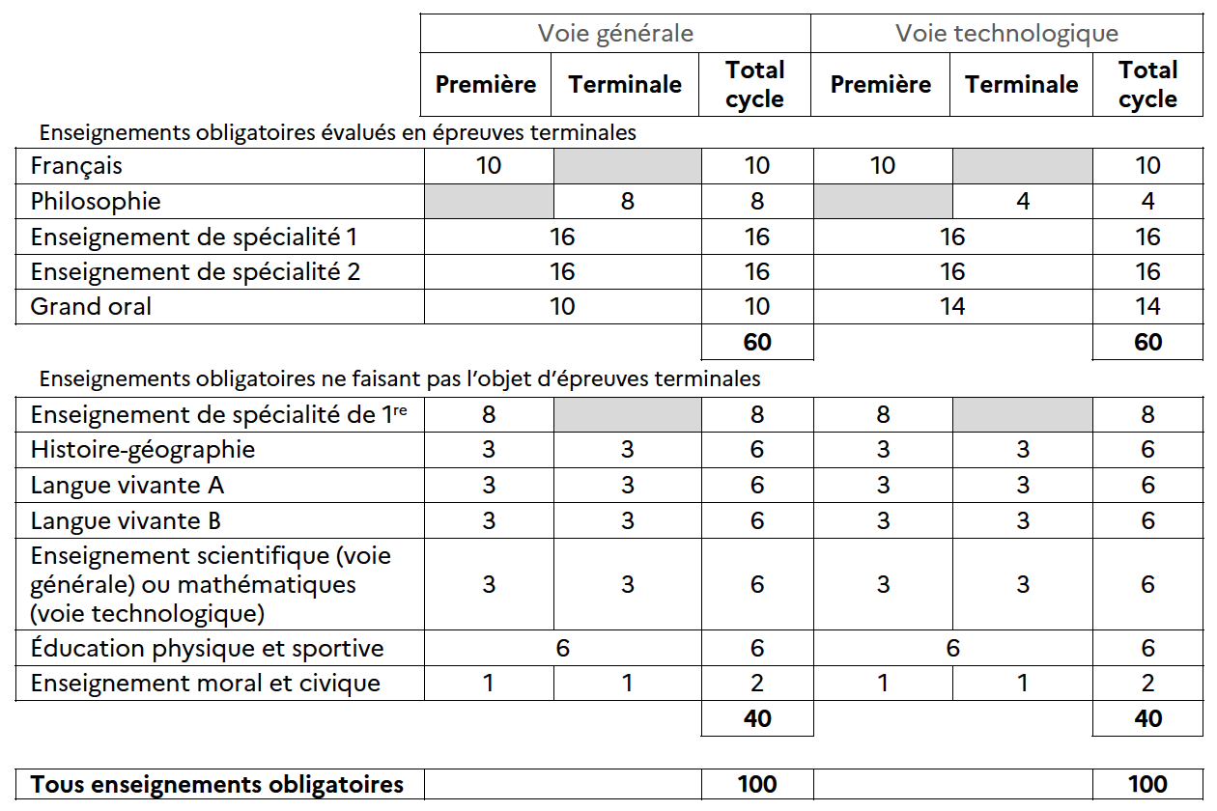
Tableau des coefficients à partir de l’année 2022 en 1ère (à partir de la session 2023)
Notes:
Annexe 1 de la note de service
Construction de la note du contrôle continu :
Enseignement de spécialité de 1ère : moyenne des moyennes trimestrielles de 1ère
HG, LV A et B, Ens. scient. ou maths : moyenne des moyennes trimestrielles affectée d’un coefficient 3 pour la 1ère et d’un coefficient 3 pour la Tle.
En voie T, la moyenne annuelle en ETLV est intégrée au calcul de la moyenne annuelle de la LV concernée.
EPS : moyennes des notes de l’élève aux évaluations certificatives prévues dans le cadre du CCF en Tle
EMC : moyenne des notes de 1ère avec un coefficient 1 et des notes de Tle avec un coefficient 1.
Les moyennes sont attribuées par le professeur, entérinées par le conseil de classe et la moyenne annuelle est validée lors du dernier conseil de classe → responsabilité individuelle puis collective
Chaque enseignement optionnel est pris en compte avec un coefficient 2 pour la classe de première et un coefficient 2 pour la classe de terminale, à savoir un coefficient 4 au total sur les deux années.
Dans la voie technologique, les élèves peuvent faire valoir leurs résultats dans deux options pour la classe de première et dans deux options pour la classe de terminale.
L’inscription à une option à l’examen emporte, pour le candidat, l’obligation de faire valoir ses résultats en contrôle continu dans cet enseignement. Cela élève par conséquent à un maximum de 108 coefficients. La moyenne est prise en compte qu’elle soit > ou < à 10.

Slide 5
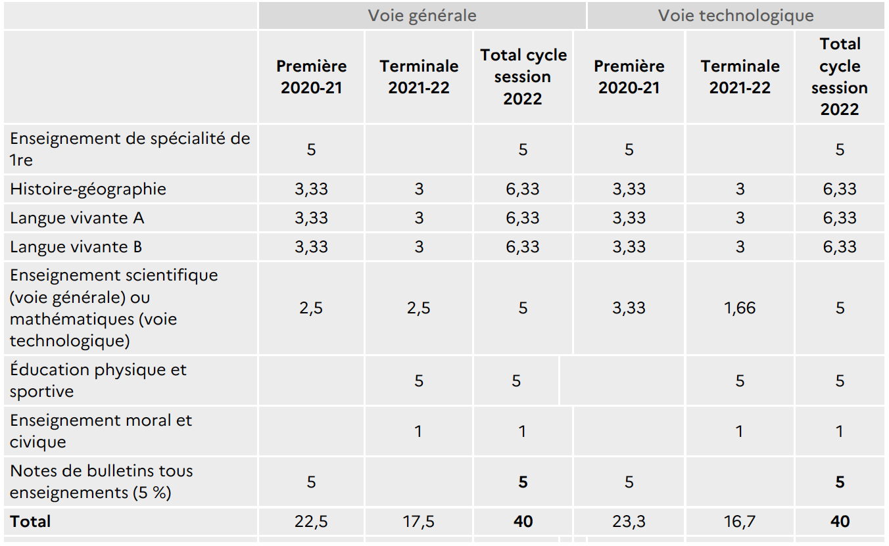
Tableau des coefficients pour l’année 2022 pour le calcul des 40% (année transitoire)
Notes:
Situation intermédiaire pour la session 2023 (page 573 du BO n°30 du 29 juillet 2021)
Prise en compte des notes des bulletins à hauteur de 5 % pour la classe de 1ère ,
Une répartition différente des coefficients.

Slide 6
Le projet d'évaluation
Un cadre formalisé, partagé qui définit des principes communs de l’évaluation dans l’établissement garant de l'égalité de traitement entre les candidats pour les disciplines concernées par l’évaluation certificative pour le bac (40%).
Un document de référence pour les professeurs lors de leurs échanges avec les familles à construire avant les congés d’octobre, au sein de chaque établissement.
Une définition précise et détaillée dans la note de service du 29 juillet 2021 :
un vocabulaire et des principes communs pour une communication claire et efficace
des pistes pour les contenus, à l’appui des éléments du « Guide d’évaluation produit par l’IGESR »
une méthodologie
Notes:
La valeur certificative du contrôle continu implique que l’équipe pédagogique conduise au préalable une réflexion au sein de chaque lycée, avec l’appui des IA-IPR référents afin de définir un projet d’évaluation. Si le projet concerne uniquement les disciplines concernées par l’évaluation certificative, les principes posées s’étendent à l’ensemble des disciplines, y compris celles donnant lieu à une évaluation terminale.
Importance de la robustesse d’une moyenne pour Parcoursup et le LSL (en cas de crise sanitaire, le bloc 60 % pourrait devenir certificatif (cf 2021))

Slide 7
Notes:
Copie d’écran de l’extrait de la note de service page 576, pour explicitation et commentaires
Une évaluation adossée à des principes communs :
- Assurer l’égalité de traitement des élèves : les notes portées et retenues pour le calcul des moyennes correspondent à des travaux donnés à tous les élèves d’un même groupe classe et validant les mêmes connaissances, compétences et capacités

Slide 8
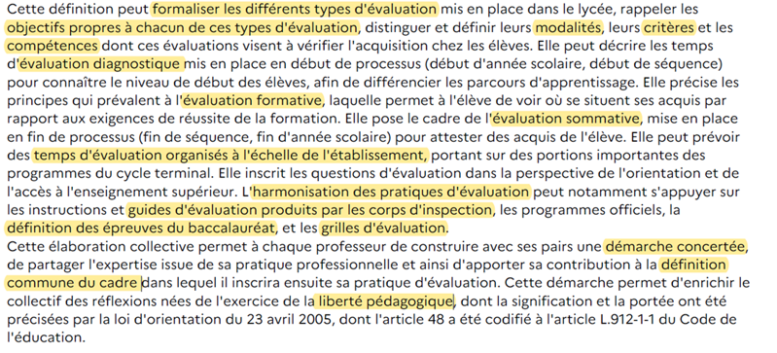
Notes:
Copie d’écran de l’extrait de la note de service page 577 pour explicitation et commentaire
Les objectifs propres à chaque type d’évaluation et un vocabulaire commun :
diagnostique : début d’année, début de séquence, identifier un niveau de maitrise…, Elle peut faire l’objet d’une note indicative mais n’entre pas dans la moyenne de l’élève.
formative : permet à l’élève de voir où se situent ses acquis par rapport aux exigences de la formation
sommative : fin de séquence, fin d’année pour attester des acquis.
→ Une présentation de quelques minutes portant sur les deux types d’évaluation : formative/sommative → https://youtu.be/pLt-lai0QGY
Le projet peut préciser les différents types d’évaluation et les objectifs propres à chaque type d’évaluation. Il peut définir également celles qui seront certificatives, le poids de chaque type d’évaluation, le nombre minimal de notes.
Les travaux évalués peuvent être
donnés à l’oral, à l’écrit, pour un groupe, une classe ou un niveau, en classe, à la maison,
proposés par le professeur, issus de la BNS, construits à partir des maquettes des sujets nationaux…
l’évaluation est référée aux compétences du LSL, les compétences maitrisées ou non par un élève constituent également une aide à construire le projet d’orientation, le projet d’évaluation vise également à garantir une lisibilité des résultats dans la perspective de l’accès à l’enseignement supérieur (Parcoursup)

Slide 9
Le projet d'évaluation
Aspects méthodologiques
Organiser un travail collégial au sein du lycée (2 demi-journées libérées par lycée )
Elaboration à partir des conseils d’enseignement
Validation en conseil pédagogique
Présentation en conseil d’administration
Il est alors porté à la connaissance des élèves et des parents pour que chacun puisse se l’approprier
→ Le projet d’évaluation devient un document de référence sur les questions de l’évaluation.
Point d’attention : conserver les marges d’autonomie pour respecter la progression pédagogique du professeur et les démarches d’apprentissages sur lesquelles se fondent sa stratégie d’enseignement.
Quelle place pour les marges d’autonomie ?
La liberté pédagogique (cf. loi d’orientation du 23 avril 2005, article 48 L.912-1-1) de chaque professeur s’exerce dans un cadre construit collectivement.
« La liberté pédagogique de l'enseignant s'exerce dans le respect des programmes et des instructions du ministre chargé de l'éducation nationale et dans le cadre du projet d'école ou d'établissement avec le conseil et sous le contrôle des membres des corps d'inspection. »
Notes:
Cette élaboration collective permet à chaque professeur de construire avec ses pair une démarche concertée, de partager l’expertise issue de sa pratique professionnelle et ainsi d’apporter sa contribution
à la définition commune du cadre dans lequel il inscrira ensuite sa pratique d’évaluation.
Un document de 2 à 4 pages, contractuel, qui s’adresse aux familles (simple et lisible)
Extrait du code de l’éducation, article L.912-&-& du Code de l’éducation

Slide 10
Le projet d'évaluation : des principes communs
Viser l’égalité de traitement des élèves
Évaluation équitable et juste
Clarifier le processus
La clarification permettra la transparence et contribue sereinement au parcours de chaque lycéen.
Donner du sens
Ne pas réduire le projet d'évaluation à une dimension comptable
Apporter de la transparence
Communication de la démarche d’évaluation
Rappel des objectifs propres à chaque type d’évaluation
Liée aux compétences du LSL, références principales à croiser avec les attendus de fin de cycle
Progressivité
Situations d’évaluation diversifiées
Notes:
Dans le prolongement et en complément de la note de service, le guide de l’évaluation au service des apprentissages expose des principes communs. Ce guide s’adresse en premier lieu aux professeurs et aux cadres de l’éducation nationale, inspecteurs et personnels de direction, mais aussi aux familles et aux élèves.
1°. Egalité de traitement des élèves : les notes portées et retenues pour le calcul des moyennes correspondent à des travaux donnés à tous les élèves d’un même groupe classe et validant les mêmes connaissances, compétences et capacités, selon des principes communs.
2°. Clarification du processus : statut des évaluations (type d’évaluation), toutes les évaluations ne sont pas nécessairement notées ou prises en compte dans la moyenne (évaluation diagnostiques, certaines évaluations formatives…) ; les évaluations prises en compte dans la moyenne trimestrielles sont connues en avance. Les principes sont annoncés dès le début de l’année. Les modalités sont annoncées. Celles-ci sont familières pour les élèves.
Le poids des notes dans la moyenne est connu avant l’évaluation.
3°- Donner du sens : Accentuer la réflexion sur le sens de l’évaluation, menée dans une dynamique collective, réflexion à mener en équipe disciplinaire et de manière transversale.
4°- Apporter de la transparence :
Toute évaluation est annoncée, les élèves savent sur quelles connaissances et compétences ils seront évaluées.
Les critères de réussite sont explicites et connus des élèves.
Les travaux demandés ne sortent pas des programmes. Ils correspondent à des contenus déjà traités au cours de l’année, le professeur a le souci de ne pas dérouter les élèves lors de l’évaluation, ni par la nature des tâches demandées, ni par le niveau de complexité, ni par le support…
Les adaptations ou aménagements sont systématiquement pris en compte.
Des principes communs :
Chaque élève sait sur quoi il sera évalué, connaît les attendus, les critères d’évaluation et connaît à l’issue le degré d’acquisition atteint ainsi que les éléments à travailler.
Une situation d’évaluation peut donner lieu à une note chiffrée ou à une appréciation non chiffrée qui apporte des indications sur le niveau de maîtrise.
Les évaluations sommatives sont proposées dès lors qu’un nombre suffisant d’activités d’entraînement a été réalisé en amont, en classe ou à la maison.
Toute note est accompagnée d’appréciations explicites pour attester du niveau atteint en fin de période, expliciter sa progression et proposer des pistes de progression.
Au moins trois notes par trimestre
Des situations variées qui évaluent des connaissances, des compétences et des capacités différentes et complémentaires ayant été enseignées (oral, écrit, en classe, à la maison, numérique, en groupe, etc.)
Les sujets zéro, les spécimens et les sujets de la BNS sont de bons repères communs
Eventuellement dans le cadre de devoirs communs. En dehors des devoirs communs, les professeurs doivent saisir toute opportunité leur permettant le plus souvent possible de croiser leurs attendus et critères d’évaluation
Le calcul de la moyenne se fait selon des règles de prise en compte des évaluations claires et édictées aux élèves en amont des évaluations, partagées entre les enseignants de manière à éviter toute contestation.
→ Exemples de règles : indiquer si l’évaluation est certificative ou non, si elle est certificative, préciser le coefficient
Les moyennes annuelles résultent de la moyenne arithmétique des moyennes trimestrielles et sont validées lors du dernier conseil de classe de chaque année

Slide 11
Évaluer en BGB (ST2S et STL)
- Participer à la réflexion sur l’évaluation : les enjeux
- Evaluer en BPH et C-BPH (1ère et Tale ST2S)
- Evaluer en Biochimie-biologie (1ère STL)
- Evaluer en Biotechnologies et en Biochimie-Biologie et Biotechnologies (1ère et Tale STL)
--> Pour une moyenne porteuse de sens
Notes:
Les contenus des diapositives suivantes ont vocation à alimenter la réflexion des équipes disciplinaires. Elles s’appuient sur le préambule du guide de l’inspection générale (non prescriptif) les programmes et définitions des épreuves ponctuelles terminales correspondantes.
La discussion avec les pairs doit se fonder sur le bilan des pratiques d’évaluation actuelles, afin d’établir des principes consensuels dans la discipline.
Dans le cadre de la réforme du lycée, de la place plus importante du contrôle continu dans l’obtention du baccalauréat et des modalités d’accès à l’enseignement supérieur, il est important de s’interroger sur les finalités de la notation et les pratiques qui permettent d’atteindre les objectifs fixés
Quel sens pour une moyenne ? La moyenne est un indicateur qui revêt une pluralité de sens en fonction de qui l’observe :
Élève : permet de situer son niveau, de se comparer aux autres. Elle peut constituer un facteur de motivation ou au contraire de démotivation. Elle peut être génératrice de stress
Famille : constitue un repère pour situer son enfant dans un parcours
Enseignant : permet de mesurer la réussite de l’élève au regard des attentes de l’enseignement délivré
Institution : permet de classer les élèves, en particulier au moment de délivrer un diplôme, une mention ou de permettre l’accès à une formation
→ L’enjeu est donc de parvenir à des moyennes qui soient davantage porteuses de sens pour tous les acteurs concernés.
La moyenne sera porteuse de sens si :
Elle s’appuie sur une évaluation de qualité : adéquation du niveau attendu d’exigence et diversité des compétences évaluées. Les évaluations réalisées doivent représenter une certaines diversité quant à leur taille, leur durée, leur forme, leur visée, leur modalité et leur enjeu
Elle s’appuie sur plusieurs notes. Si on veut avoir la qualité recherchée, il y a nécessairement une multitude de notes
Elle couvre plusieurs compétences à construire dans l’enseignement au cours de période donnée
Elle met en relation de manière explicite les attendus évalués au regard des compétences travaillées. Pour faciliter l’explicitation il est possible d’associer les élèves au processus d’évaluation.
Elle doit refléter les progrès de l’élève et ne pas se limiter à des temps ponctuels d’évaluation. Le travail de remédiation doit être pris en compte.

Slide 12
Participer à la réflexion sur l’évaluation : les enjeux
De quoi parle t-on ?
Evaluer = donner de la valeur à… ➔ aux acquis des élèves
Apprentissages
Evaluations diagnostiques
Evaluations formatives
Evaluations sommatives
Moyenne sur LSL et dossier Parcoursup
…qui ont été intégrées à la moyenne
A penser, de manière spécifique
Affirmation du caractère national du baccalauréat +
Equité dans le cadre de Parcoursup
Réflexions à mener en établissements, voire en bassin, selon pilotage académique
Notes:
Evaluer = valoriser, donner de la valeur à…
Différents types d’évaluation, le contrôle continu, la certification : de quoi parle-t-on ?
Ces types d’évaluation s’inscrivent dans un processus d’évaluation, qui regroupe tout ce que les professeurs mettent en œuvre pour encourager et structurer les apprentissages de chaque élève et pour répondre à ses besoins. Ce processus lui-même s’inscrit dans le cadre du programme défini pour chaque niveau d’enseignement et chaque champ disciplinaire et respecte les attendus qui y sont associés. Ce processus se traduit par un ensemble d’évaluations, chiffrées ou non, réalisées dans ou hors la classe, que les professeurs effectuent dans le cadre de leurs enseignements.
Au sein de cet ensemble, il revient aux enseignants de déterminer les évaluations qui seront à visée certificative dans le cadre du contrôle continu, et qui interviendront, coefficientées, dans l’obtention du baccalauréat, premier grade de l’enseignement supérieur.
Ces évaluations entreront dans la constitution de la moyenne entérinée lors de chaque trimestre ou semestre par le conseil de classe, puis reportée dans les bulletins scolaires du cycle terminal et renseignée dans le livret scolaire. Le choix des évaluations ainsi prises en compte est le fruit d’une décision de l’enseignant, prise de façon privilégiée en équipe pédagogique (autour du groupe classe1 et/ou dans un cadre disciplinaire), et d’une appropriation collective de l’établissement.

Slide 13
Évaluer en biologie et physiopathologie humaine (BPH) en 1ère ST2S
La formation en biologie et physiopathologie humaines repose sur une approche technologique alliant une démarche expérimentale et une analyse du fonctionnement physiologique et pathologique de l’individu.
Il est demandé aux équipes, dès l’entrée en classe de première, de construire les évaluations en se référant aux compétences qui sont mentionnées dans le LSL, afin que ce dernier soit renseigné de façon la plus pertinente.
Les appréciations portées dans les bulletins reprennent les compétences énoncées dans le LSL.

Slide 14
Evaluer en chimie biologie et physiopathologie humaine (C-BPH) en terminale ST2S
En classe terminale de la série sciences et technologies de la santé et du social, l’enseignement chimie-biologie et physiopathologie humaines (C-BPH) mobilise deux disciplines ; il est indispensable que les enseignants de ces deux valences travaillent de manière concertée et coordonnée pour :
. poser la moyenne à chaque période d’évaluation au regard du niveau atteint ;
. renseigner le LSL.
La note portée pour l’enseignement de C-BPH doit prendre en compte les coefficients respectifs de chacune des deux disciplines conformément à la pondération suivante : Chimie, coefficient 3 et Biologie et physiopathologie humaines, coefficient 13.
Chaque professeur reste l’expert pour les compétences propres à sa discipline.

Slide 15
Une réflexion à mener en équipe sur le cycle terminal
Quels types d’évaluation réaliser ?
Quelle est la place de ces évaluations dans les apprentissages ?
Quels sont les attendus pour que les évaluations constituent des étapes vers l’épreuve terminale ? Vers le grand oral ? Vers une poursuite d’études ?
Quelle progressivité de ces attendus sur les 2 années ?
Comment vérifier la maitrise progressive des apprentissages ? (utilisation de grilles ? Lesquelles ?)
Combien d’évaluations réaliser ? Quel poids donner à chaque évaluation ?
Quelle place des devoirs communs ?
Quel nombre de notes à prendre en compte par trimestre (minimum : 3) ?
Quelle remédiation effectuer ? Comment aider l’élève à progresser ?
Ressources :
Guide de l’IGESR
Attendus des formations post-bac
Notes:
Extraits du guide de l’IGESR
Concernant le cycle terminal, les connaissances, les compétences et les capacités sont acquises sur l’ensemble de celui-ci et leur évaluation prend en compte la progressivité des apprentissages sur les deux années de formation et sur chacune d’elles.
Afin que les élèves comprennent le sens de l’évaluation, celle-ci se doit d’être explicite : chaque élève sait sur quoi il sera évalué, connaît les attendus, les critères d’évaluation et retient de l’évaluation menée le degré d’acquisition atteint ainsi que les éléments à travailler.
En cela, l'évaluation fait partie intégrante de l'apprentissage. Elle constitue le retour informé indispensable aux élèves pour progresser.
Une situation d’évaluation peut donner lieu à une note chiffrée ou à une appréciation non chiffrée qui apporte des indications sur le niveau de maîtrise.
Les évaluations sommatives sont, dans leur format, dans leurs exigences, progressives et proposées dès lors qu’un nombre suffisant d’activités d’entraînement a été réalisé en amont, en classe ou à la maison. Toute note est accompagnée d’appréciations explicites pour attester du niveau atteint en fin de période par un élève. Les commentaires visent à expliciter la progression de l’élève et proposer des pistes de progression.
Pour le cycle terminal, les commentaires explicitent le niveau atteint pour les compétences du livret scolaire.
Des repères sur le niveau de maîtrise des compétences
En fin de première, il est attendu qu’un élève soit en mesure de mobiliser les connaissances acquises, d’exploiter des données expérimentales et des ressources documentaires pour expliquer le fonctionnement du vivant. L’élève doit maîtriser le vocabulaire médical au fur et à mesure qu’il est introduit et l’utiliser avec pertinence. Pour aider à l’argumentation, des documents explicites peuvent être proposés. Les élèves y retrouvent les arguments exploitables pour étayer leurs propos. Un apprentissage à la rédaction de courtes synthèses, centrées sur une partie du programme, est mis en œuvre afin de préparer les élèves à cette démarche plus ambitieuse en classe terminale, puis dans le supérieur. L’élève doit être en mesure d’identifier les points pertinents à mobiliser et les organiser de façon logique pour répondre à la question posée.
En terminale, les apprentissages sont poursuivis et des synthèses plus ambitieuses peuvent mobiliser différentes parties des programmes.
Moyenne trimestrielle ou semestrielle
La moyenne doit, pour être représentative, être construite à partir d’une pluralité de notes, au moins trois par trimestre. Elle doit également porter sur des situations variées qui évaluent des connaissances, des compétences et des capacités différentes et complémentaires, précisément associées au programme ayant été enseigné. Les sujets zéro, les spécimens et les sujets de la Banque nationale de sujets (BNS) sont de bons repères communs pour définir les critères et les niveaux attendus de l’évaluation de telle période du cycle de formation, éventuellement dans le cadre de devoirs communs.

Slide 16
Articulation entre : - les compétences du LSL - les évaluations sommatives conçues selon le modèle de l’épreuve ponctuelle terminale
Notes:
Concernant les évaluations conduisant à des moyennes indiquées dans les bulletins scolaires pris en compte, via le livret scolaire du lycée (LSL), pour le baccalauréat et Parcoursup, les connaissances, les compétences et les capacités travaillées dans les programmes et enseignées, ainsi que les attendus de fin de cycle ou d’année, sont les références principales qui structurent l’évaluation des élèves.
Une telle démarche permet de renseigner le livret scolaire en totale cohérence avec la moyenne des évaluations trimestrielles ou semestrielles.

Slide 17
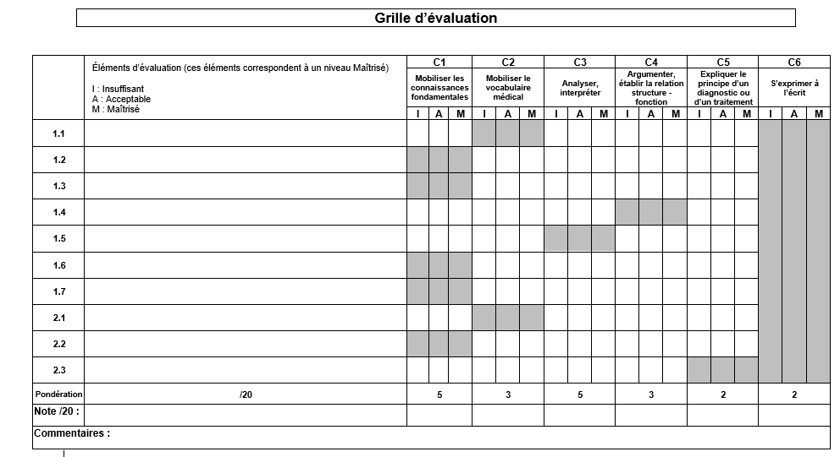
Compétences évaluées selon la définition d’épreuve de spécialité

Slide 18
Compétences du livret scolaire du lycée | Compétences évaluées lors d’une évaluation conçue selon le modèle de l’épreuve ponctuelle terminale
Exploiter les données expérimentales et les ressources documentaires | C3- Analyser, interpréter
Développer une argumentation structurée à l’écrit | C4- Argumenter, établir la relation structure – fonction C6 - S’exprimer à l’écrit
Développer une argumentation structurée à l’oral | C6 – S'exprimer à l'oral (oraux de second groupe) et "Grand Oral"
Maîtriser le vocabulaire scientifique | C2- Mobiliser le vocabulaire médical C6 - S’exprimer à l’écrit
Mobiliser les connaissances et développer des raisonnements pour expliquer le fonctionnement de l’organisme humain | C1- Mobiliser les connaissances fondamentales C5 - Expliquer le principe d’un diagnostic ou d’un traitement
Notes:
Toute activité, dès l’arrivée en lycée et de manière évidente dès le début de la classe de première, peut contribuer à la préparation de l’élève à l’oralité et donc au Grand oral, et cela au sein de tous les enseignements et de toutes les situations d’apprentissage et éducatives. Elle est portée par tous les professeurs et personnels d’éducation. Elle est particulièrement programmée, ainsi que les évaluations l’accompagnant au fil de l’eau, dans les enseignements de spécialité et dès le début du cycle terminal.
On peut suggérer la définition progressive d’un cadre évaluatif commun tendant vers les attendus du Grand oral au cours du cycle terminal : gérer le temps de présentation, s’exprimer sans note, participer à un entretien d’approfondissement à la suite de la présentation, etc.

Slide 19
Le tabagisme
Contexte : Préparation de la journée sans tabac
des groupes de 4 à 5 élèves
Substances irritantes
Présentation orale réalisée par chaque groupe
Substances cancérigènes
Monoxyde de carbone
Nicotine
Réalisation d’une carte mentale à partir des notes prises
Évaluations lors des activités technologiques
Exploiter les données expérimentales et les ressources documentaires
Développer une argumentation structurée à l’oral
Développer une argumentation structurée de l’écrit
https://cache.media.eduscol.education.fr/file/ST2S/61/2/RA19_Lycee_T_ST2S_1_BPH_Tabagisme_1146612.pdf
Notes:
La réalisation d’une carte mentale permet de mettre en lien et d’ordonner les notions les unes par rapport aux autres. Elle permet d’évaluer la capacité de l’élève à structurer sa pensée de manière logique. Il s’agit d’une étape lorsqu’il s’agit de développer une argumentation structurée.
Compétences du livret scolaire pouvant être évaluées lors de l’AT sur le tabagisme :
- Exploiter les données expérimentales et les ressources documentaires
- Développer une argumentation structurée de l’écrit
- Développer une argumentation structurée à l’oral
Autres évaluations :
- Exposé sur un sujet (oral)
- Présentation des notions étudiées la semaine précédente
- Interrogation portant sur le vocabulaire médical
… pour évaluer les compétences suivantes :
- Développer une argumentation structurée à l’oral
- Maîtriser le vocabulaire scientifique
- Mobiliser les connaissances et développer des raisonnements pour expliquer le fonctionnement de l’organisme humain

Slide 20
La progressivité de l’évaluation de l’enseignement de BPH
Que prendre en compte en termes de progression pour construire son évaluation ?
Quel niveau d’apprentissage et quels attendus pour la période où se situe l’évaluation :
pour les compétences disciplinaires, capacités et objets de connaissance ;
pour l’ensemble des compétences transversales travaillées pendant la période concernée ?
Et notamment, se questionner sur :
Le degré d’autonomie, d’où l’importance de l’accompagnement méthodologique à apporter.
Les verbes de consigne correspondant aux démarches travaillées.
Les documents supports éventuels : complexité, nature, longueur, nombre, type…

Slide 21
Des points d’appui pour mener la réflexion
Un minimum de trois notes par trimestre doit permettre de poser une moyenne significative.
Penser à varier les types d’évaluation (devoirs écrits, exposés, activités technologiques, travaux de groupes, productions numériques, exercices de type baccalauréat…).
Plus value des devoirs communs (égalité de traitement au sein établissement, dynamique d’un travail d’équipe…).
Possibilité d'affecter des coefficients (pondération) pour donner plus de poids à certaines évaluations.
Proportions des différents types d’évaluation dans la moyenne trimestrielle :
Évaluations écrites sommatives conçues selon le modèle de l’épreuve terminale (au moins 2)
Évaluations réalisées lors des activités technologiques (20 à 40 %)
Autres évaluations (0 à 20 %)
Notes:
Extraits du guide de l’IGESR
Diversifier les types et la nature des situations prises en compte dans l’évaluation dans le cadre des enseignements
L’évaluation gagne à faire appel à des situations d’évaluation diversifiées, réalisées lors d’activités et de circonstances diverses.
Les situations d’évaluation peuvent inclure des évaluations écrites et/ou orales, avec des questions ouvertes ou à choix multiples, sous format papier ou numérique, des évaluations pratiques ou expérimentales, des travaux individuels ou collectifs, des travaux proposés en classe ou hors la classe, des devoirs surveillés (devoirs sur table) en temps et conditions contraints, des devoirs en temps libre, en présence ou à distance, selon les exigences du projet pédagogique conçu par le professeur. Le recours à des interrogations régulières de courte durée, dont les QCM, permet d’accompagner des apprentissages réguliers.
De nombreuses productions peuvent être évaluées et prises en compte dans les appréciations et dans les évaluations chiffrées : des projets divers, des exposés, des travaux de recherche, des écrits réflexifs individuels à la suite d’une activité collective, des activités pratiques, des activités expérimentales, des productions collectives, des participations à un débat, etc.
La mise en place de devoirs communs à l’échelle de l’établissement, selon des dimensions qui peuvent être variables (deux classes, davantage de classes, l’ensemble des classes concernées par l’enseignement, …), est recommandée (..). Ils permettent aux professeurs de travailler ensemble, de définir des objectifs partagés et des exigences harmonisées.

Slide 22
Evaluer en biochimie – biologie (1ère STL)
L’évaluation (certificative) en contrôle continu repose sur des évaluations à l’aide de notes (sommatives) qui doivent se référer, dès l’entrée en classe de première, aux 4 compétences mentionnées dans le LSL.
Mener un raisonnement argumenté scientifiquement à partir de l’analyse objective d’une expérience.
Expliquer le fonctionnement de l’organisme humain aux échelles moléculaire, cellulaire et à l’échelle de l’organisme en lien avec des questions de santé collective.
Communiquer à l’écrit en utilisant un vocabulaire scientifique adapté.
Présenter à l’oral un raisonnement scientifique structuré et logique.
Notes:
Extrait du guide de l’IGESR :
Il est demandé aux équipes, pour les évaluations conduites, de se référer, dès l’entrée en classe de première, aux compétences qui sont mentionnées dans le LSL afin que ce dernier soit renseigné de façon pertinente. La pratique de l’oral doit être évaluée, sans viser, en fin de première, le niveau attendu au Grand oral.
Le contrôle continu « certificatif » repose sur la moyenne annuelle de la classe de première, accompagnée d’appréciations cohérentes. Pour être représentative, cette moyenne doit prendre en compte un nombre significatif de situations d’évaluation notées et il est nécessaire de veiller à ce que les évaluations réalisées sur l'année couvrent bien l'ensemble des 6 compétences visées par le programme et rappelées dans le LSL.
Objectifs : Renseignement pertinent du LSL, et appréciations du bulletin en cohérence avec le LSL
Le livret scolaire constitue un outil d'aide à la décision pour le jury du baccalauréat….
Le livret scolaire doit consigner les progrès et les acquis de l'élève dans les enseignements du cycle terminal du lycée….
L'évaluation porte à la fois sur l'atteinte d'un niveau de connaissances et sur le degré de maîtrise des compétences requises dans les enseignements en référence aux objectifs visés par chacun d'entre eux.
C'est pourquoi, le livret scolaire conjugue l'évaluation chiffrée et une approche qualitative des résultats de l'élève »
1 = compétences non maîtrisées / 2 = compétences insuffisamment maîtrisées / 3 = compétences maîtrisées / 4 = compétences bien maîtrisées.
Plus value d’une évaluation par compétences :
→ Toutes ces évaluations participent au processus de formation des élèves, par leur caractère informatif. Elles constituent le retour informé indispensable aux élèves pour progresser
Evaluation sommative
Reflet des acquis des élèves à un instant t
Éclaire sur un niveau global dans l’enseignement considéré.
Explicité par les compétences qui permettent un commentaire qualitatif.
En évaluations formatives, y compris diagnostiques,
Évaluation possible des compétences
De façon indépendantes
Éventuellement de manière purement qualitative.

Slide 23
Compétences du LSL | Compétences mobilisées dans les sujets de la BNS
Mener un raisonnement argumenté scientifiquement à partir de l’analyse objective d’une expérience | C1 : Analyser un document scientifique ou technologique C2 : Interpréter des données de biochimie ou de biologie C3 : Argumenter un choix - Faire preuve d'esprit critique
Expliquer le fonctionnement de l’organisme humain aux échelles moléculaire, cellulaire et à l’échelle de l’organisme en lien avec des questions de santé collective | C4 : Développer un raisonnement scientifique construit et rigoureux C5 : Élaborer une synthèse sous forme de schéma ou d’un texte rédigé
Communiquer à l’écrit en utilisant un vocabulaire scientifique adapté Cette compétence est travaillée conjointement aux 2 premières. | C5 : Élaborer une synthèse sous forme de schéma ou d’un texte rédigé C6 : Communiquer à l’aide d’une syntaxe claire et d'un vocabulaire scientifique adapté
Présenter à l’oral un raisonnement scientifique structuré et logique | C4: Développer un raisonnement scientifique construit et rigoureux C5 : Élaborer une synthèse sous forme de schéma C6 : Communiquer à l’aide d’une syntaxe claire et d'un vocabulaire scientifique adapté
Notes:
Ce tableau propose une mise en regard des compétences du LSL avec celles des grilles et sujets de la BNS, plus coutumières des enseignants.
Il permet également de voir celles qui sont mobilisées pour chacune des 4 « macrocompétences ».
Compétences prévues à l’origine pour une évaluation certificative terminale
L’évaluation certificative en biochimie biologie a reposé sur les sujets d’E3C, puis EC, disponibles dans la BNS, dans lesquels les grilles d’évaluation apprécient le niveau de maitrise de 6 compétences évaluables à l’écrit et plus précises que les compétences du LSL :
C1 : Analyser un document scientifique ou technologique
C2 : Interpréter des données de biochimie ou de biologie
C3 : Argumenter un choix - Faire preuve d'esprit critique
C4 : Développer un raisonnement scientifique construit et rigoureux
C5 : Élaborer une synthèse sous forme de schéma ou d’un texte rédigé
C6 : Communiquer à l’aide d’une syntaxe claire et d'un vocabulaire scientifique adapté
L’oral est travaillé dans l’objectif du grand oral mais les attendus doivent être proportionnés au niveau visé en formation en fin de 1ère, et non en fin de terminale.

Slide 24
Compétences du LSL | Compétences mobilisées dans les sujets de la BNS | Objectifs de formation du programme
Mener un raisonnement argumenté scientifiquement à partir de l’analyse objective d’une expérience | C1 : Analyser un document scientifique ou technologique C2 : Interpréter des données de biochimie ou de biologie C3 : Argumenter un choix - Faire preuve d'esprit critique | - construire des raisonnements scientifiques rigoureux et formuler une argumentation rigoureuse et structurée ; - interpréter avec rigueur des résultats expérimentaux obtenus en laboratoire ;
Expliquer le fonctionnement de l’organisme humain aux échelles moléculaire, cellulaire et à l’échelle de l’organisme en lien avec des questions de santé collective | C4 : Développer un raisonnement scientifique construit et rigoureux C5 : Élaborer une synthèse sous forme de schéma ou d’un texte rédigé | - s’approprier des concepts-clés qui régissent les mécanismes biologiques à l’échelle de la cellule et de l’organisme ; - mobiliser ses connaissances sur la structure et les propriétés des principales molécules du vivant ; - maîtriser des organisations anatomiques, notamment à l’aide du dessin ;
Communiquer à l’écrit en utilisant un vocabulaire scientifique adapté | C5 : Élaborer une synthèse sous forme de schéma ou d’un texte rédigé C6 : Communiquer à l’aide d’une syntaxe claire et d'un vocabulaire scientifique adapté
Présenter à l’oral un raisonnement scientifique structuré et logique | C4: Développer un raisonnement scientifique construit et rigoureux C5 : Élaborer une synthèse sous forme de schéma C6 : Communiquer à l’aide d’une syntaxe claire et d'un vocabulaire scientifique adapté
Notes:
Enfin, le programme évoque 5 objectifs de formation qui correspondent également à des attendus de fin de 1ère STL.
Ces objectifs de formation sont en cohérence avec les compétences visées du LSL qui, pour se construire, s’appuient sur des objectifs de maitrise des concepts et savoir-faire du programme (comprenant des connaissances):
Objectifs de formation du programme :
s’approprier des concepts-clés qui régissent les mécanismes biologiques à l’échelle de la cellule et de l’organisme ;
mobiliser ses connaissances sur la structure et les propriétés des principales molécules du vivant ;
maîtriser des organisations anatomiques, notamment à l’aide du dessin ;
interpréter avec rigueur des résultats expérimentaux obtenus en laboratoire ;
construire des raisonnements scientifiques rigoureux et formuler une argumentation rigoureuse et structurée ;

Slide 25
Les principes et idées à retenir pour l’évaluation en contrôle continu en biochimie-biologie
Anticipation / explicitation / transparence / équité / exigence.
Rendre explicite les objectifs de formation et les appréciations des bulletins et du LSL
Prendre en compte la progressivité des apprentissages dans le processus d’évaluation
Varier la nature des situations d’évaluation et les supports : Travail écrit individuel en classe, présentation orale (C6), productions collectives (C5), activité technologiques,
Extraits choisis et/ou adaptés des sujets de la BNS ou sujets originaux produits par l’enseignant sur une maquette comparable
Notes:
Ces principes sont partagés par toutes les disciplines ( cf guide IGESR « pour une culture commune de l’évaluation)
Anticipation , explicitation et transparence car le projet d’évaluation est un contrat qui doit faire sens et être compris par tous.( cadre clair et partagé)
Equité essentielle pour que cette évaluation soit juste compte tenu des enjeux ( bac et parcoursup), d’où l’idée d’une norme sur ce CC introduite au sein de la discipline , mais aussi au sein de tous les établissements.
Exigence collective car le bac, passeport pour l’enseignement supérieur est la garantie d’une formation qui permettra au futur étudiant de réussir.
-----------
La mise en relation précédente doit permettre d’expliciter quelles sont les compétences évaluées dans chaque situation d’évaluation.
Les commentaires dans les bulletins puis dans le LSL en sont une synthèse, qui doit rester explicite pour l’essentiel.
L’évaluation à l’aide de C1-C6 serait celle de la pratique quotidienne, puis traduite en compétences LSL à chaque bilan trimestriel (appréciation littérale du bulletin).
---------
Les compétences ont été écrites en degrés de complexité croissant : Les évaluations de début de première peuvent porter sur C1 et C2, on ajoutera petit à petit l’évaluation des C3 et C4, les compétences C5 et C6 ne seront évaluées qu’à compter du 2è trimestre.
Chaque compétence C1 à C6 doit être travaillée et évaluée de façon graduelle au cours de l’année pour permettre une progressivité des apprentissages.
De plus sur l’ensemble de l’année le volume des révisions et la durée des évaluations pourront augmenter progressivement.
Pondérer la moyenne trimestrielle avec des coefficients – coefficient plus importants des travaux produits en fin de trimestre ?.
Une progressivité de la prise en compte des évaluations doit être également réfléchie au sein de chaque période (par une évaluation à coefficient plus important en fin de trimestre, ou par une évaluation « seconde chance »(dont la note chiffrée sera prise en compte si …), ou par tout autre moyen en lien avec le projet d’évaluation de l’établissement.
-------
Les sujets de BNS offrent des repères mais attention: ils ont été conçus pour une évaluation en fin de première et doivent être adaptés lorsqu’ils sont utilisés pour une évaluation plus tôt dans l’année : si toutes les compétences ne sont pas évaluées à chaque fois, cela permet de montrer la progressivité des apprentissages ,
La mise en place de devoirs communs quand au moins 2 enseignants sont impliqués est recommandée

Slide 26
Les principes et idées à retenir pour l’évaluation en contrôle continu en biochimie-biologie
Faire précéder les évaluations sommatives par des évaluations formatives
Être vigilant sur le temps d’évaluation et la fréquence des notes
Eviter le stress évaluatif et proposer une épreuve dite « de la 2ème chance »
Proportions des différents types d’évaluation dans la moyenne trimestrielle :
Évaluations écrites sommatives conçues selon le modèle de l’épreuve terminale (au moins 2)
Autres évaluations, orales, AT, …. (20 à 40 %)
Notes:
Evaluation formatives / sommatives … retenir ce double principe :
- un élève ne peut être évalué que sur des compétences, et savoirs, auxquels il a été exercé avec des modalités qu’il a déjà pratiqué en amont
- tous n’apprennent pas au même rythme.
Par exemple, on pourra réserver une notation par niveau d’acquisition A, B, C (I-A-M) pour les évaluations formatives
Autre exemple : les évaluations sommatives retenues peuvent avoir un coefficient 1 dans la moyenne et les évaluations formatives retenues un coefficient de 0,2.
le guide IGESR page 4 en bas « le notes retenues pour le calcul des moyennes correspondent à des travaux donnés à tous les élèves du même groupe classe validant les mêmes connaissances, compétences et capacités » cela va se traduire pas le « même sujet » et contredire notre idée de rythme différent qui s’opposerait au principe d’égalité de traitement.
--------------------------
Le temps consacré à l’évaluation ne doit pas représenter une part démesurée de l’enseignement.
Si un nombre minimal d’évaluations est nécessaire pour constituer une moyenne signifiante, une fréquence excessive des évaluations ne contribue ni à la qualité des apprentissages, ni à la justesse de la moyenne obtenue.
Une fourchette comprise entre 10 % et 15 % du temps de cet enseignement est raisonnable. Ce qui ferait 30 minutes en moyenne par semaine de 4h en bio-bio ??
---------------
Ne pas créer un nouveau stress évaluatif chez les élèves qui augmenterait la pression des familles et les stratégies d’évitement.
Ne pas transformer l‘évaluation en contrôle continu en une série d’épreuves partielles.
Par ailleurs, on apprend de ses erreurs. Il peut être intéressant de prévoir dans le calcul de la moyenne trimestrielle, une épreuve dite de la 2è chance qui permettrait aux élèves volontaires de se soumettre à une évaluation sommative, plutôt en fin de trimestre, dont la note serait prise en compte à la place de la note la plus faible.

Slide 27
Biotechnologies 1ère STL biotechnologies
Importance des AT expérimentales :
Construction de concepts
Développement de compétences disciplinaires et transversales
Evaluations écrites, orales, expérimentales au laboratoire
Rédaction de courtes synthèses
Evaluations sommatives sur des productions variées
Rapprochement des compétences évaluées dans les épreuves, celles du LSL et les objectifs du programme.
Points de vigilance : part relative des AT = 9/16e et de l’écrit 7/16e
Notes:
Extrait du guide de l’IGESR :
En biotechnologies, les activités technologiques expérimentales permettent construire des concepts pendant le temps de la réalisation au laboratoire en particulier et de développer des compétences disciplinaires et transversales : mettre en œuvre des procédures opératoires, analyser et interpréter des expériences en mobilisant des connaissances, argumenter un choix, réaliser des synthèses écrites et orales. Ces compétences expérimentales complètent les compétences qui seront évaluées à l’écrit, à l’oral et lors de la mise en œuvre d’un projet technologique collectif afin de couvrir l’ensemble de ces 7 compétences du livret scolaire du lycée.
La rédaction de courtes synthèses permet de préparer les élèves à la démarche attendue en classe terminale et validée par l’épreuve certificative. L’élève doit être en mesure de mobiliser les points pertinents et les organiser de façon logique pour répondre à la question posée. Elle peut faire l’objet également d’une présentation orale afin de le préparer au Grand oral.
Les évaluations sommatives se fondent sur des productions variées, orales, écrites ou expérimentales, individuelles ou collectives, réalisées au laboratoire ou non, y compris dans le cadre de la mise en œuvre d’un projet technologique de recherche collectif. L’ensemble des notes constitue une somme d’indicateurs exploitables pour déterminer le niveau atteint par un élève en fin de période d’évaluation, au premier, deuxième ou troisième trimestre, ainsi que les progrès liés à son engagement au cours de la formation.
Il est souhaitable que, dès la classe de première, la moyenne indiquée sur chaque bulletin ou sur le LSL prenne en compte pour 7/16 la moyenne des notes d’écrit et pour 9/16 les notes relatives aux compétences expérimentales. Il convient d’identifier dans les commentaires, la note correspondant à l’écrit et celle correspond à la partie pratique ainsi qu’un commentaire respectif explicitant les compétences acquises ou non encore acquises. Le LSL indiquera le niveau de maîtrise acquis en fin de formation pour chacune des compétences ainsi que les progrès au cours de l’année.

Slide 28
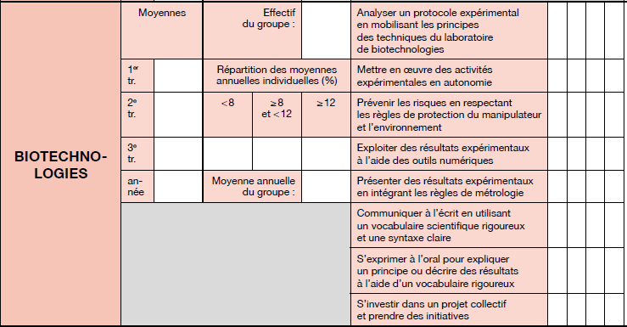
Articulation entre : - les compétences du LSL - les évaluations sommatives conçues selon le modèle des épreuves ponctuelles terminales
Notes:
Concernant les évaluations conduisant à des moyennes indiquées dans les bulletins scolaires pris en compte, via le livret scolaire du lycée (LSL), pour le baccalauréat et Parcoursup, les connaissances, les compétences et les capacités travaillées dans les programmes et enseignées, ainsi que les attendus de fin de cycle ou d’année, sont les références principales qui structurent l’évaluation des élèves.
Une telle démarche permet de renseigner le livret scolaire en totale cohérence avec la moyenne des évaluations trimestrielles ou semestrielles.

Slide 29
Biochimie biologie biotechnologies en Tale STL
Des activités technologiques expérimentales permettant de développer des compétences disciplinaires scientifiques et technologiques ainsi que des compétences transversales
Un projet technologique, support du Grand Oral
Une question de synthèse mobilisant des capacités d’argumentation à l’écrit et à l’oral
Une moyenne établie à partir d’un nombre significatif d’évaluations, en s’inspirant de la même démarche de rapprochement des compétences évaluées dans les épreuves, celles du LSL et les objectifs du programme.
POINTS DE VIGILANCE
Sur la part relative des AT = 9/16e et de l’écrit 7/16e
Sur la place des compétences liées au projet et au grand oral
Une part prépondérante de l’évaluation sommative sur un nombre d’heures d’évaluation en lien avec le nombre d’heures hebdomadaires.
Notes:
Extrait du guide de l’IGESR
Concernant l’épreuve terminale certificative de cet enseignement de spécialité, les moyennes sont calculées en appui sur la partie écrite et orale d’une part (7/16), et sur l’évaluation des compétences expérimentales d’autre part (9/16), y compris celles se rapportant à la maîtrise du numérique.
Les activités technologiques expérimentales permettent de développer au laboratoire des compétences disciplinaires scientifiques et technologiques, et transversales diversifiées : mettre en œuvre des procédures opératoires, analyser les risques, valider et interpréter des expériences en mobilisant des connaissances, réaliser des synthèses, écrites et orales. La démarche scientifique est évaluable lors de la mise en œuvre expérimentale ou lors de productions écrites ou orales s'appuyant sur des données de la littérature scientifique. Lors de la mise en œuvre, en groupe et au laboratoire, du projet scientifique et technologique, on évalue l’appropriation de la démarche, sans prendre en compte la qualité des résultats expérimentaux obtenus. Les 9 compétences précisées dans le LSL doivent être toutes renseignées.
Le projet technologique, support des questions du Grand oral (coefficient 14/100 en série technologique) doit contribuer au travail de l’oral en classe soit pour expliciter les protocoles à mettre en œuvre, soit pour présenter les résultats et leur interprétation, soit pour présenter la démarche du projet. Il donne lieu à des échanges entre pairs en groupe de 3 ou 4, ou en plus grand groupe contribuant ainsi à travailler l’écoute, l’explicitation, l’argumentation.
La question de synthèse, par les capacités d’argumentation qu’elle nécessite, contribue également à la préparation de l’élève au Grand oral. Cet exercice de synthèse engage l’élève dans une ouverture sur un des nombreux enjeux sociétaux des biotechnologies, stimulant sa réflexion personnelle et sa prise de recul sur sa place dans la société. Pour développer cette réflexion éthique et sociétale et travailler l’argumentation écrite et orale, des documents sont exploités comme des extraits courts de textes réglementaires, des extraits d’articles scientifiques ou d’actualité plus large.
Les évaluations sommatives notées sont fondées sur des productions orales, écrites ou expérimentales, individuelles ou collectives, réalisées au laboratoire, ou non, et dans le cadre de la mise en œuvre du projet technologique. Elles peuvent également faire appel à un sujet ou un extrait de sujet élaboré pour l’épreuve certificative, partie écrite ou compétences expérimentales, à condition que les exigences soient en cohérence avec le niveau de maitrise des élèves à cette période de la formation. L’ensemble des notes constitue une somme d’indicateurs exploitables dans les bulletins et le livret scolaire du lycée, pour déterminer le niveau atteint par un élève en fin de période d’évaluation, ici le premier, deuxième ou troisième trimestre.
Les moyennes sont établies à partir des évaluations écrites et orales, à raison de 7/16, et des évaluations des compétences expérimentales à raison de 9/16. Les évaluations notées de la conduite du projet technologique alimentent les deux moyennes. Chacune de ces deux moyennes doit s’appuyer sur un nombre significatif de situations d’évaluation, en lien avec le nombre d’heures hebdomadaires de cet enseignement. Selon le choix de l’établissement, la moyenne trimestrielle peut être indiquée dans le bulletin, sous forme de deux notes moyennes distinctes ou une note moyenne unique, il est alors indispensable de préciser dans les commentaires la part due à l’évaluation des compétences expérimentales.
Cette moyenne doit être impérativement associée à des commentaires explicitant la progression et le niveau atteint pour les 9 compétences recensées dans le livret scolaire.
Au deuxième trimestre en particulier, cette moyenne et les commentaires complèteront de manière parfois décisive, les informations apportées par la note de l’épreuve certificative pour alimenter les éléments pris en compte dans Parcoursup.
Au troisième trimestre, les évaluations doivent porter sur l’ensemble du programme de terminale, y compris les parties non évaluées lors de l’épreuve certificative, prévues pour être enseignées après le mois de mars.

Slide 30
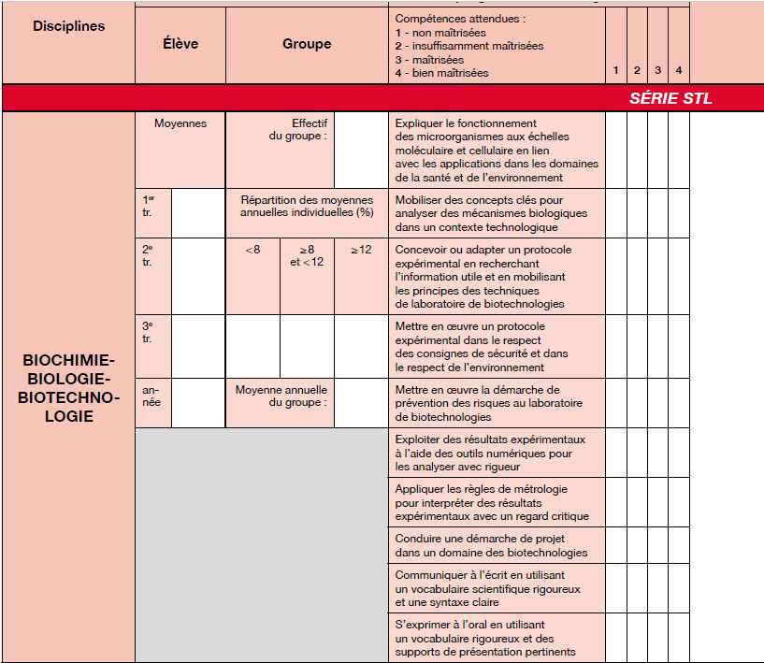
Articulation entre : - les compétences du LSL - les évaluations sommatives conçues selon le modèle des épreuves ponctuelles terminales
Notes:
Les compétences évaluées à l’écrit : (IAM) extrait du BO du 13 février 2020, pages 58 et 59
Analyser un document scientifique ou technologique pour en extraire les informations ou les concepts clés
Effectuer les calculs nécessaires à l’exploitation des documents
Interpréter des données de biochimie, de biologie ou de biotechnologie
Argumenter pour valider un choix technique, étayer un raisonnement scientifique ou répondre à une problématique de biotechnologie
Rédiger ou élaborer une synthèse en mobilisant les concepts scientifiques ou technologiques
Communiquer à l’écrit à l’aide d’une syntaxe claire et d’un vocabulaire scientifique ou technologique adapté
Les compétences évaluées en pratique :
Analyser une procédure opératoire pour identifier les sources d’erreurs, de choisir le matériel adapté
Analyser une procédure opératoire pour identifier les dangers, évaluer les risques afin de choisir les mesures de prévention
Réaliser chaque manipulation en autonomie, en intégrant les mesures de prévention
Effectuer les calculs et exploiter les indications de mesure, à l’aide des outils numériques
Exprimer les résultats expérimentaux en intégrant la dimension métrologique
Interpréter les observations qualitatives ou les résultats quantitatifs.

Slide 31
Évaluer en Biologie – biotechnologies (séries ST2S et STL)
Conclusion et perspectives :
L’élaboration du projet d’évaluation s’intègre dans une réflexion plus globale sur l’évaluation qui se poursuivra sur le long cours.
L’évaluation est indissociable de la formation dispensée aux élèves
L’harmonisation des pratiques et des critères d’évaluation devraient garantir la transparence et l’équité de traitement des candidats.
L’évaluation par compétences est déjà bien ancrée dans nos disciplines, l’utilisation du livret scolaire gagne à être développée.
I Faller, IA-IPR BGB, septembre 2021 – académies de Strasbourg, Nancy-Metz et Reims
Notes:
Les textes de référence
Décret 2021-983 du 27 juillet 2021 modifiant les dispositions du code de l’éducation relatives au baccalauréat général et au baccalauréat technologique
Arrêté du 27 juillet 2021 https://www.legifrance.gouv.fr/jorf/id/JORFTEXT000043861610
BO n 30 du 29 juillet, note de service du 28-7-2021 https://www.education.gouv.fr/pid285/bulletin_officiel.html?pid_bo=40442
Le guide de l’évaluation, de l’IGESR, non prescriptif, a vocation à donner des repères : https://eduscol.education.fr/2688/nouveau-lycee-general-et-technologique-guide-de-l-evaluation
Accès à la BNS : portail ARENA / Examens et concours /BNS Tribu / Voie générale et voie technologique
Ressources vidéos :
- La nouvelle organisation du baccalauréat (40 % / 60 %), expliquée aux élèves : https://www.youtube.com/watch?v=0t3J4p2w-3k
- Evaluation Formative, évaluation sommative : https://youtu.be/pLt-lai0QGY

